Slide 1
Plan Estratégico
Hoteles Intur 2017-2025

Slide 2
Índice
2. Análisis de la situación externa
2.1 Análisis del entorno
- Factores económicos
- Factores tecnológicos
- Factores políticos
- Factores sociales
2.2 Análisis del sector
- Barreras de entrada
- Clientes
- Proveedores
- Productos sustitutivos
- Rivalidad entre competidores
- Competidores clave

Slide 3


2 Análisis de la situación externa
2.1 Análisis del entorno
- Factores económicos:
La globalización, 1.235 millones de viajeros internacionales en 2016
lo que supone un 3.9% (46 millones más) que 2015 según OMT.
Recuperación económica europea, crecimientos en torno al 1.8%
Factores claves para la recuperación: bajos precios del petróleo,
condiciones financiación favorables.
Economía colaborativa: Uber, Blablacar, Airbnb
Datos concretos situación actual: El PIB creció un 0.8% en el
1ºtrimestre 2017, la actividad turística mantiene su fortaleza, el PIB
turístico crece un 4.1% en 1º trimestre 2017, alta demanda extranjera,
positivas expectativas empresariales y escenario macroeconómico
favorable a España. Fuente : ISTE, INE y AFI
- Factores tecnológicos:
El Big data
Marketing digital
Entorno móvil
Realidad virtual
Internet de las cosas
Trans comercialización
Procesamiento de lenguaje natural
Sistemas de personalización
Impresión 2D/3D

Slide 4


2 Análisis de la situación externa
- Factores políticos
Inestabilidad política en el Mediterráneo
Incertidumbre Brexit
Mayor accesibilidad de los gobiernos europeos
Acuerdos europeos (Schengen)
Regulación normativa de los apartamentos turísticos.
Independencia Cataluña
- Factores sociales
Estamos experimentando un gran cambio social (envejecimiento
de la población, inmigración de emisores a receptores, de lo analógico
a lo digital, etc
Mercados tradicionales están envejeciendo.
Cambios estructuras familiares (familias monoparentales,
adoptiva, sin hijos, etc)
Millennials X (nacidos entre 1980 a 1993) y la Genaración Z
(nacidos entre 1994 y 2009 )
Necesidades de turismo por periodos cortos (city breaks)

Slide 5
2. Análisis de la situación externa
Análisis del Sector
1.1. Barreras de entrada
Know- how, la falta de experiencia conlleva riesgos de fracaso ( constructoras convertidas en empresas turísticas de alojamiento).
Dificultad de obtener licencias turísticas de nuevos establecimientos turísticos y cambios legislativos en las normativas de alojamientos (Caso Barcelona, caso Palma de Mallorca, etc).
Resistencia de los competidores existentes.
Ubicaciones “prime” con mayores limitaciones.
Falta de identidad corporativa y de marca reduce la capacidad para conseguir contratos de gestión.
Subrogación y subsidios de personal en caso de optar por establecimientos operativos.
Necesidad de economías de escala para la reducción de costes de produccíón.

Slide 6
2. Análisis de la situación externa
Clientes
Cliente final:
¿ Cómo nos percibe el cliente final?
Nos percibe como expertos en nuestro sector y queremos aportarles valor.
Clientes exigentes que valoran nuestra buena relación calidad precio y profesionalidad que transmiten confianza y generan fidelización.
Es “el jefe” y sabe lo que quiere y qué precio está dispuesto a pagar por ello. En el sector de alojamiento los clientes tienen facilidad para cambiar de proveedor dada la accesibilidad de la información y la multitud de servicios sustitutivos existentes.
La venta directa al cliente final es un objetivo para maximizar ingresos y fidelizar, pero para conseguirlo hay que seducirlo. El cliente tiene necesidades y debemos satisfacerlas para que su percepción final del servicio supera las expectativas iniciales.
Cliente comercial:
¿ Cómo nos percibe el cliente comercial?
Nos percibe como una empresa solvente, seria y con larga trayectoria en el sector.
Empresa líder en la provincia de Castellón, perteneciente a Grupo empresarial fuerte y diversificado.
Tipología de clientes comerciales.
OTA (agencia viajes online) Agencias mayoristas
Agencias minoristas Empresas mercantiles
Agencias de viajes especializadas en producto (deportivo,) Instituciones públicas
Colectivos y asociaciones Centrales de reservas
El poder de negociación de los clientes comerciales en la industria hotelera es ALTO. Éste depende de:
Posibilidad de concentración Facilidad para cambiar de proveedor
Poder para negociar el precio del servicio Existencia de productos sustitutivos
Alta sensibilidad al precio Nivel de exclusividad del servicio

Slide 7
2 Análisis de la situación externa
2.2 Análisis del entorno
Proveedores.
En principio, para todos los sectores del grupo de turismo, el poder de negociación de los proveedores sería relativamente bajo.
Aún así, consideramos oportuno tener identificados proveedores alternativos que nos puedan asegurar la buena ejecución del servicio a prestar, apostando por colaborar con una amplia variedad de proveedores para evitar las presiones de negociación y la dependencia hacia un producto o servicio en exclusiva. Estrategia “mix de proveedores”.
Disposición de una central de compras del grupo favorece la negociación a gran escala.
Excepciones:
Propietarios de apartamentos con gran numero de unidades pueden ejercer un gran poder de negociación.
Todo ello, concluye en un nivel de amenaza moderado. La amenaza viene más bien debida al elevado número de empresas pertenecientes al sector que saturan el mercado.

Slide 8
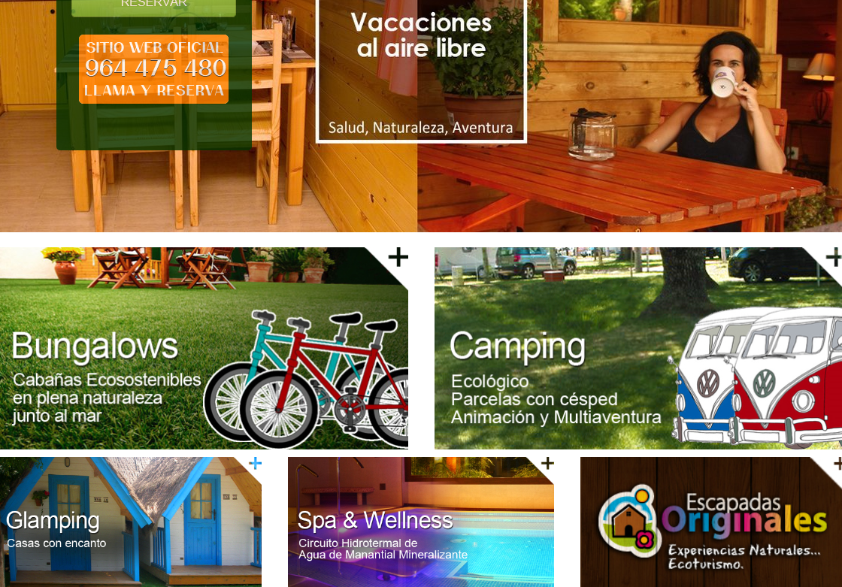
2 Análisis de la situación externa
2.2 Análisis del entorno
Productos sustitutivos.
Apartamentos turísticos, villas, viviendas urbanas (estandarización, identidad corporativa, estrategia HOME STAGING*).
Glamping, Campings de lujo, bungalows prefabricados.
Hoteles portátiles
Cruceros
Tren alta velocidad
Autocaravanas

Slide 9
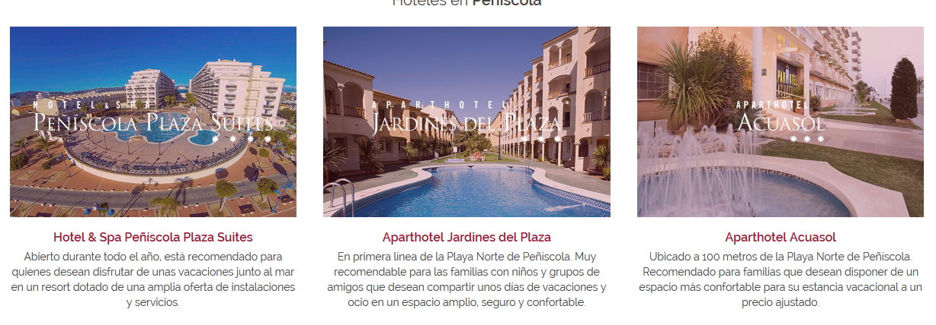
2 Análisis de la situación externa
2.2 Análisis del entorno
Rivalidad entre Competidores.
La rivalidad en la industria de alojamiento es alta, debido principalmente a:
+ Gran número de competidores
+ Diversidad en la tipología de alojamientos
+ Alta sensibilidad al precio
+ Eficiencia en gestión operativa
Competidores clave
+ SH HOTELES
+ SERVIGROUP
+ ZT HOTELS
+ PLAYA SENATOR

